Slide 1

Digital_Fabrication_Studio.04
Laser cutting – (and vinyl cutter) materials, finishes, process
Massimo Menichinelli massimo.menichinelli@aalto.fi
@openp2pdesign http://www.slideshare.net/openp2pdesign

Slide 2
Today:
* Laser cutting technology
* Examples
* Technical issues
* Resources

Slide 3
01.
Laser cutting technology: how it works

Slide 4
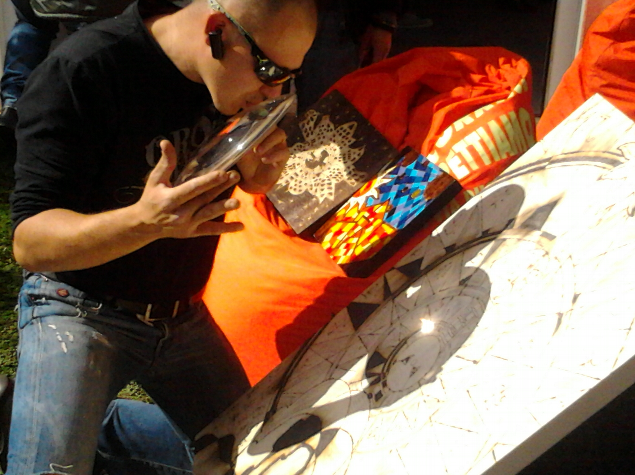
Laser cutting or sun burning?
There is no precise setting about depth and color, only power, speed and modulation.
Notes:
Per un progetto artigianale, ad esempio, la materia é ció che l'artigiano ha a portata di mano: e sará quindi sempre speciale. L'informazione usata per progettare e produrre deriva dalla propria esperienza e dalla percezione dello specifico materiale.

Slide 5
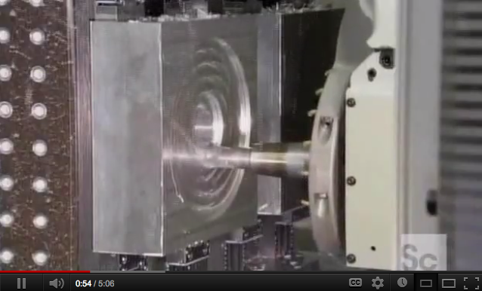
How to build a laser cutter
It is important to understand how it works, especially for the laser beam.
Source: http://youtu.be/M_ayRAHezjM
Notes:
Per un progetto artigianale, ad esempio, la materia é ció che l'artigiano ha a portata di mano: e sará quindi sempre speciale. L'informazione usata per progettare e produrre deriva dalla propria esperienza e dalla percezione dello specifico materiale.

Slide 6
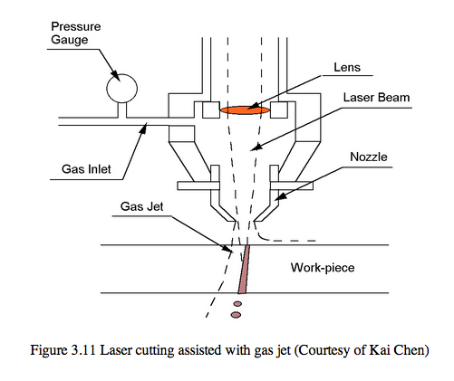
How to build a laser cutter
It is important to understand how it works, especially for the laser beam.
Source: http://www.mrl.columbia.edu/ntm/level1/ch03/html/l1c03s05.html
Notes:
Per un progetto artigianale, ad esempio, la materia é ció che l'artigiano ha a portata di mano: e sará quindi sempre speciale. L'informazione usata per progettare e produrre deriva dalla propria esperienza e dalla percezione dello specifico materiale.

Slide 7
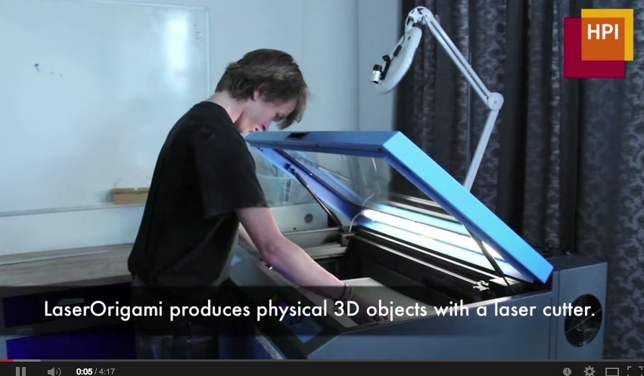
LaserOrigami: bending surfaces
LaserOrigami is a rapid prototyping system that produces 3D objects using a laser cutter.
Source: https://www.youtube.com/watch?v=arjRtCjI9AQ
Notes:
Per un progetto artigianale, ad esempio, la materia é ció che l'artigiano ha a portata di mano: e sará quindi sempre speciale. L'informazione usata per progettare e produrre deriva dalla propria esperienza e dalla percezione dello specifico materiale.

Slide 8
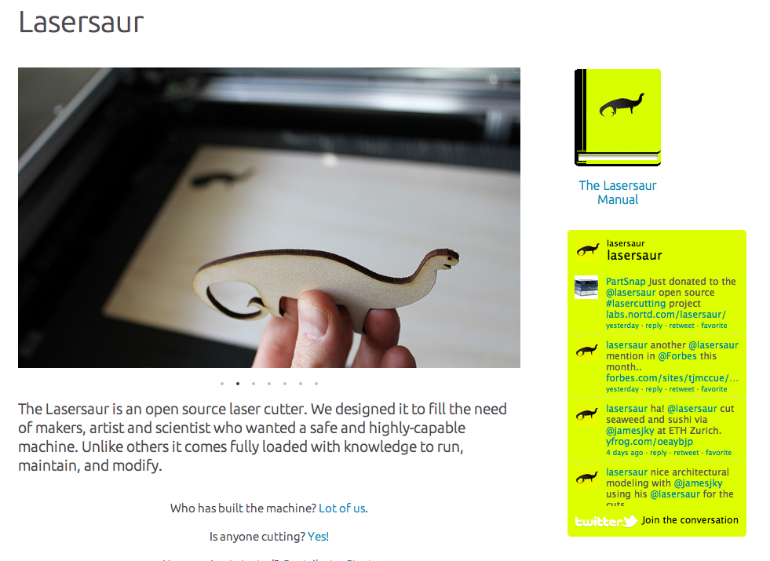
Lasersaur
An open source, community-funded laser cutter.
Source: http://labs.nortd.com/lasersaur/
Notes:
Per un progetto artigianale, ad esempio, la materia é ció che l'artigiano ha a portata di mano: e sará quindi sempre speciale. L'informazione usata per progettare e produrre deriva dalla propria esperienza e dalla percezione dello specifico materiale.

Slide 9
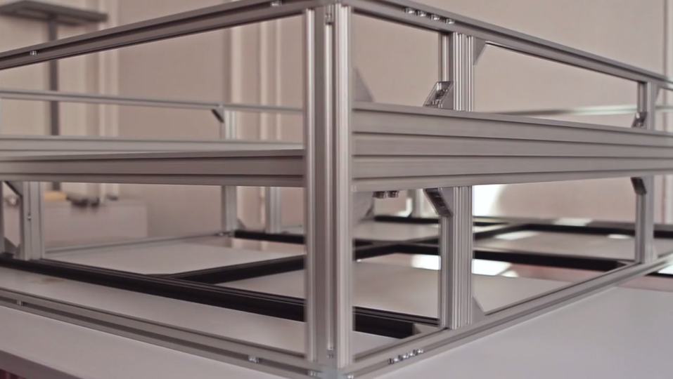
Lasersaur
An open source, community-funded laser cutter.
Source: https://vimeo.com/23871399
Notes:
Per un progetto artigianale, ad esempio, la materia é ció che l'artigiano ha a portata di mano: e sará quindi sempre speciale. L'informazione usata per progettare e produrre deriva dalla propria esperienza e dalla percezione dello specifico materiale.

Slide 10
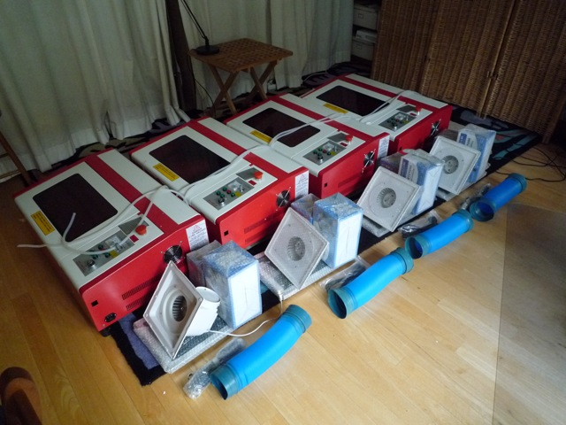
Laser Open Source (LAOS)
Development of an Open Source driver for laser cutters and a matching Mainboard, Firmware and PrinterDriver using existing technology.
Source: http://www.laoslaser.org/?p=99
http://www.laoslaser.org/
Notes:
Per un progetto artigianale, ad esempio, la materia é ció che l'artigiano ha a portata di mano: e sará quindi sempre speciale. L'informazione usata per progettare e produrre deriva dalla propria esperienza e dalla percezione dello specifico materiale.

Slide 11
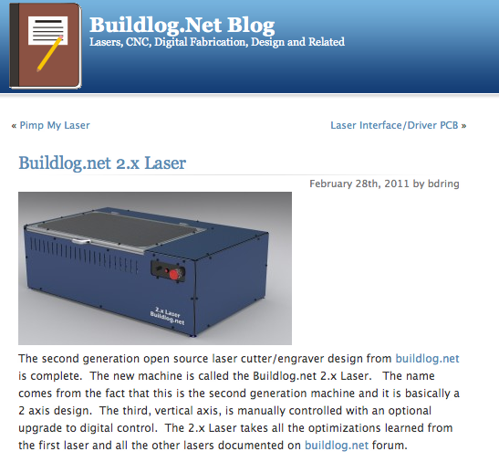
Buildlog.net 2.x Laser
This machine it is basically a 2 axis design. The third, vertical axis, is manually controlled with an optional upgrade to digital control.
Source: http://www.buildlog.net/blog/2011/02/buildlog-net-2-x-laser/
Notes:
Per un progetto artigianale, ad esempio, la materia é ció che l'artigiano ha a portata di mano: e sará quindi sempre speciale. L'informazione usata per progettare e produrre deriva dalla propria esperienza e dalla percezione dello specifico materiale.

Slide 12
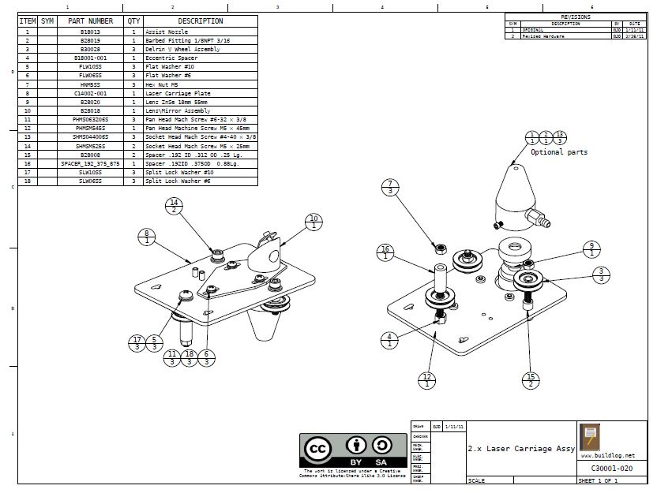
Buildlog.net 2.x Laser
This machine it is basically a 2 axis design. The third, vertical axis, is manually controlled with an optional upgrade to digital control.
Source: http://www.buildlog.net/blog/2011/02/buildlog-net-2-x-laser/
Notes:
Per un progetto artigianale, ad esempio, la materia é ció che l'artigiano ha a portata di mano: e sará quindi sempre speciale. L'informazione usata per progettare e produrre deriva dalla propria esperienza e dalla percezione dello specifico materiale.

Slide 13
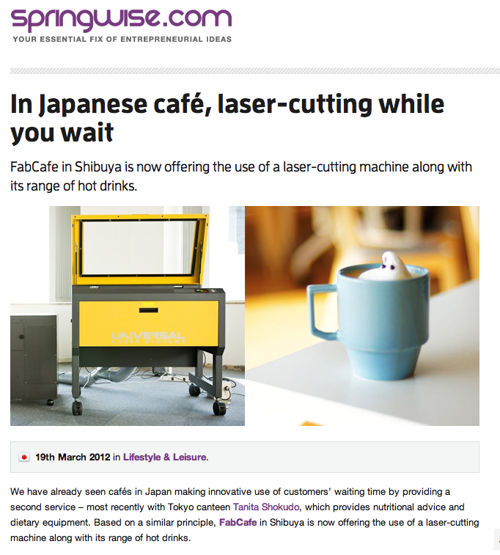
FabCafé (Tokyo)
FabCafe in Shibuya is now offering the use of a laser-cutting machine along with its range of hot drinks.
Source: http://www.springwise.com/lifestyle_leisure/in-japanese-cafe-laser-cutting-wait/
http://www.fabcafe.com/
Notes:
Per un progetto artigianale, ad esempio, la materia é ció che l'artigiano ha a portata di mano: e sará quindi sempre speciale. L'informazione usata per progettare e produrre deriva dalla propria esperienza e dalla percezione dello specifico materiale.

Slide 14
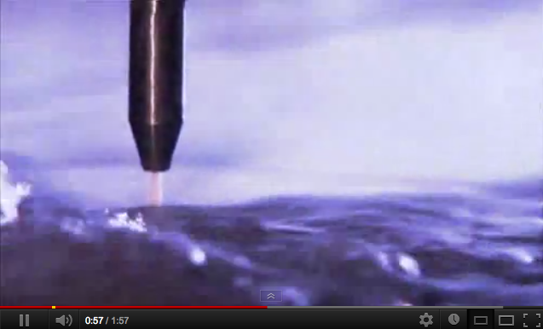
But for stronger materials: waterjet cutting
A water jet cutter is a tool capable of slicing into hard materials using a jet of water at high velocity and pressure, or a mixture of water + abrasive substance.
A water jet cutter is a tool capable of slicing into hard materials using a jet of water at high velocity and pressure, or a mixture of water + abrasive substance.
Source: http://youtu.be/tJYSn9yDSzg http://en.wikipedia.org/wiki/Waterjet_cutter
http://science.howstuffworks.com/environmental/energy/question553.htm
Notes:
Per un progetto artigianale, ad esempio, la materia é ció che l'artigiano ha a portata di mano: e sará quindi sempre speciale. L'informazione usata per progettare e produrre deriva dalla propria esperienza e dalla percezione dello specifico materiale.

Slide 15
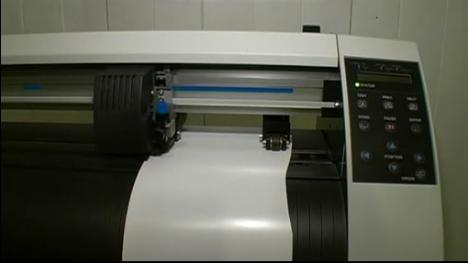
For stickers and vinyl: vinyl cutter
Uses the same principle, but cuts with a blade instead of a laser beam.
Source: http://en.wikipedia.org/wiki/Vinyl_sign_cutter#Vinyl_Sign_Cutter
Notes:
Per un progetto artigianale, ad esempio, la materia é ció che l'artigiano ha a portata di mano: e sará quindi sempre speciale. L'informazione usata per progettare e produrre deriva dalla propria esperienza e dalla percezione dello specifico materiale.

Slide 16
02.
Examples: what you can do with a laser cutter (and vinyl cutter)

Slide 17
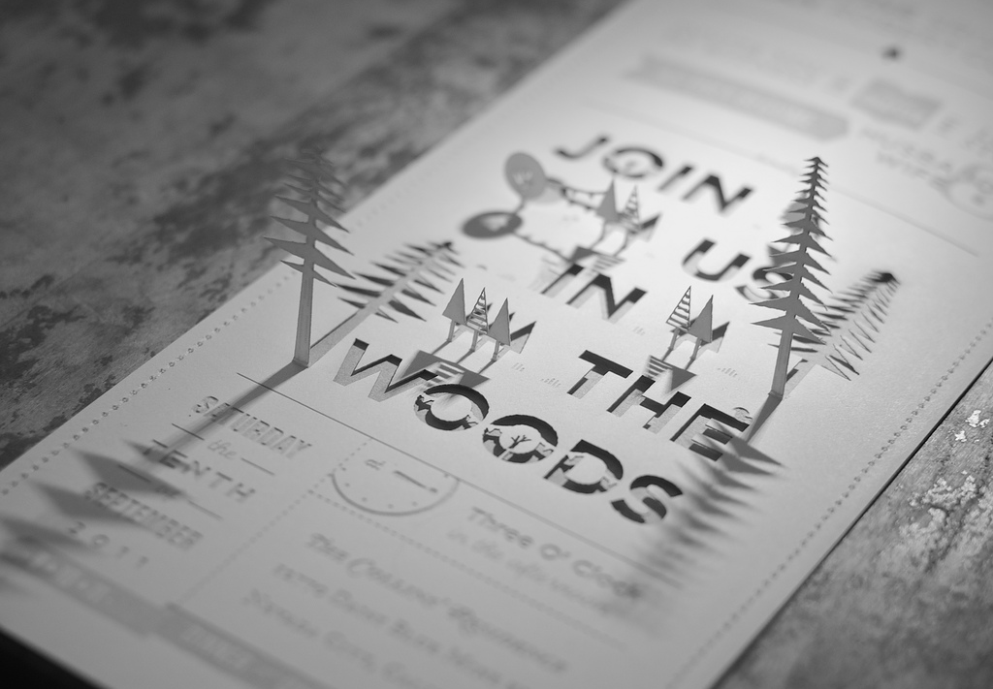
Invitations
Just an example of the very precise details you can get with a laser cutter.
Source: http://blog.ponoko.com/2011/08/28/laser-cut-silhouettes/
Notes:
Per un progetto artigianale, ad esempio, la materia é ció che l'artigiano ha a portata di mano: e sará quindi sempre speciale. L'informazione usata per progettare e produrre deriva dalla propria esperienza e dalla percezione dello specifico materiale.

Slide 18
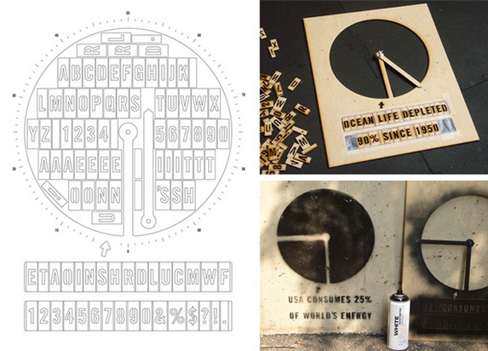
Lasercut stencil for adjustable infographic graffiti
An adjustable lasercut stencil pattern for pie-chart graffiti. The pattern includes a complete set of re-arrangeable letters and numbers.
Source: http://fffff.at/infoviz-graffiti-stencil/
Notes:
Per un progetto artigianale, ad esempio, la materia é ció che l'artigiano ha a portata di mano: e sará quindi sempre speciale. L'informazione usata per progettare e produrre deriva dalla propria esperienza e dalla percezione dello specifico materiale.

Slide 19
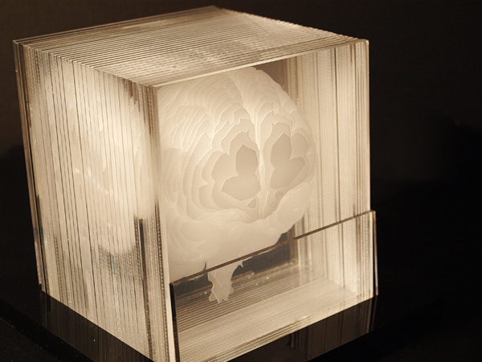
Laser etching a 3D model
Using the transparency of each panel as a layer in the 3D space...
Source: http://blog.makezine.com/2010/05/26/laser-etched-brain-model/
Notes:
Per un progetto artigianale, ad esempio, la materia é ció che l'artigiano ha a portata di mano: e sará quindi sempre speciale. L'informazione usata per progettare e produrre deriva dalla propria esperienza e dalla percezione dello specifico materiale.

Slide 20
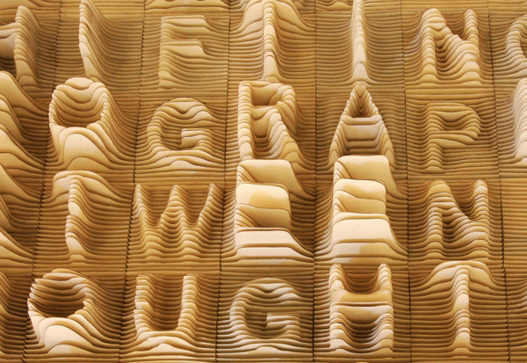
Alphabet Topography
In this monotype typeface, the height of the letterforms is determined by how often a letter is used. This typeface maps the rhythmic ebb and flow of English.
Source: http://www.synopticoffice.com/project.php?projectid=1&selectedcol=1
Notes:
Per un progetto artigianale, ad esempio, la materia é ció che l'artigiano ha a portata di mano: e sará quindi sempre speciale. L'informazione usata per progettare e produrre deriva dalla propria esperienza e dalla percezione dello specifico materiale.

Slide 21
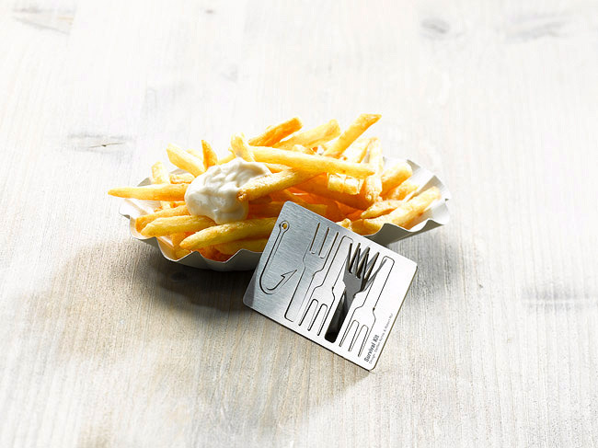
Survival Kits
You can laser cut shapes that then the user will cut out by hand...
Source: http://blog.ponoko.com/2012/04/25/survival-kits/
Notes:
Per un progetto artigianale, ad esempio, la materia é ció che l'artigiano ha a portata di mano: e sará quindi sempre speciale. L'informazione usata per progettare e produrre deriva dalla propria esperienza e dalla percezione dello specifico materiale.

Slide 22
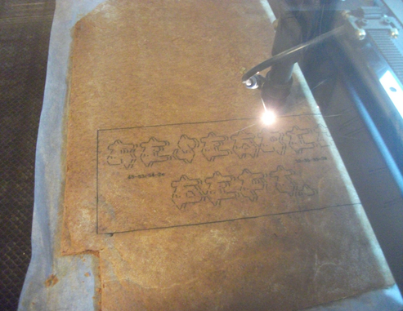
… and food
But please ask us if it's ok to laser cut a material, whatever it is!
Source: http://blog.makezine.com/2010/12/26/laser-cut-gingerbread/
http://blog.makezine.com/2007/08/30/how-to-laser-cut-and-cook/
http://blog.ponoko.com/2011/11/24/happy-thanksgiving-%E2%80%94-a-digitally-fabricated-feast/
Notes:
Per un progetto artigianale, ad esempio, la materia é ció che l'artigiano ha a portata di mano: e sará quindi sempre speciale. L'informazione usata per progettare e produrre deriva dalla propria esperienza e dalla percezione dello specifico materiale.

Slide 23
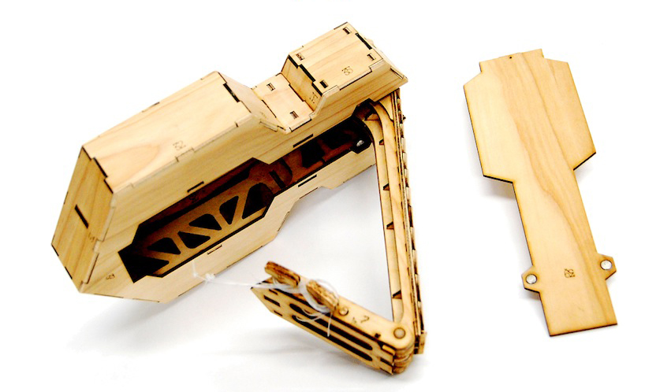
Laser cut folding ukulele
Brian Chan has created the laser cut folding ukelele: the 3D object consists of multiple flat pieces that need to fit together precisely.
Source: http://www.designboom.com/weblog/cat/8/view/17771/laser-cut-folding-ukulele-by-brian-chan.html
Notes:
Per un progetto artigianale, ad esempio, la materia é ció che l'artigiano ha a portata di mano: e sará quindi sempre speciale. L'informazione usata per progettare e produrre deriva dalla propria esperienza e dalla percezione dello specifico materiale.

Slide 24
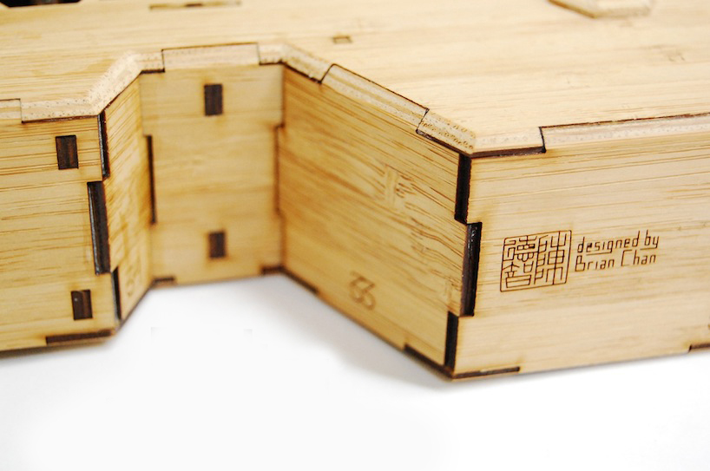
Laser cut folding ukulele
Brian Chan has created the laser cut folding ukelele: the 3D object consists of multiple flat pieces that need to fit together precisely.
Source: http://www.designboom.com/weblog/cat/8/view/17771/laser-cut-folding-ukulele-by-brian-chan.html
Notes:
Per un progetto artigianale, ad esempio, la materia é ció che l'artigiano ha a portata di mano: e sará quindi sempre speciale. L'informazione usata per progettare e produrre deriva dalla propria esperienza e dalla percezione dello specifico materiale.

Slide 25
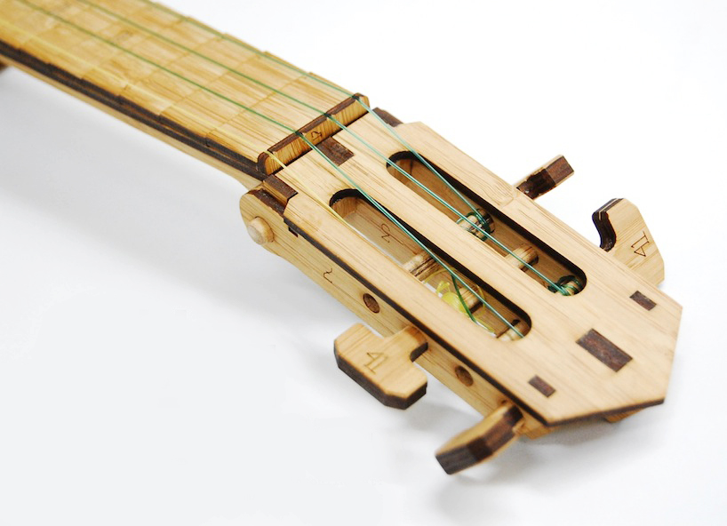
Laser cut folding ukulele
Brian Chan has created the laser cut folding ukelele: the 3D object consists of multiple flat pieces that need to fit together precisely.
Source: http://www.designboom.com/weblog/cat/8/view/17771/laser-cut-folding-ukulele-by-brian-chan.html
Notes:
Per un progetto artigianale, ad esempio, la materia é ció che l'artigiano ha a portata di mano: e sará quindi sempre speciale. L'informazione usata per progettare e produrre deriva dalla propria esperienza e dalla percezione dello specifico materiale.

Slide 26
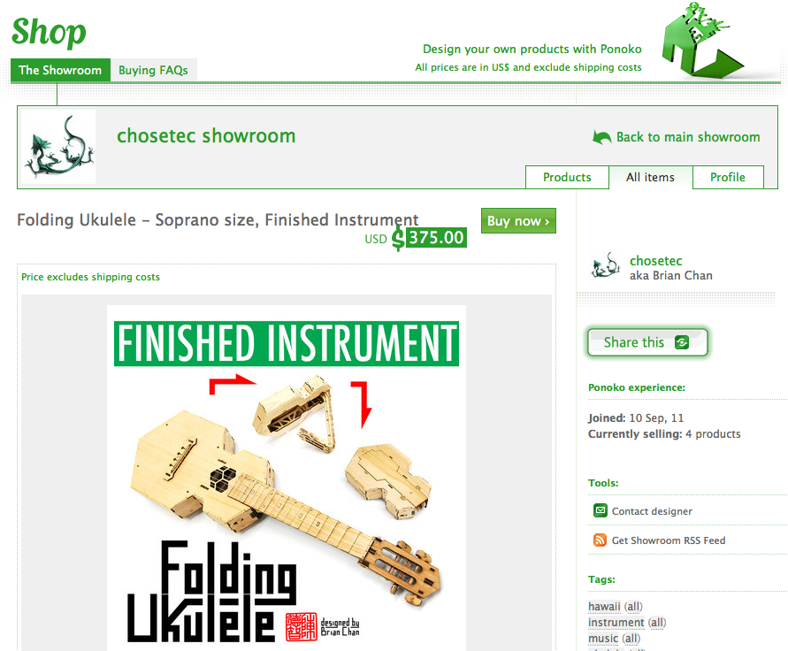
Laser cut folding ukulele
The kit is available for purchase online at: http://ponoko.com/showroom/chosetec
Source: http://www.ponoko.com/design-your-own/products/folding-ukulele-soprano-size-finished-instrument-6586
Notes:
Per un progetto artigianale, ad esempio, la materia é ció che l'artigiano ha a portata di mano: e sará quindi sempre speciale. L'informazione usata per progettare e produrre deriva dalla propria esperienza e dalla percezione dello specifico materiale.

Slide 27
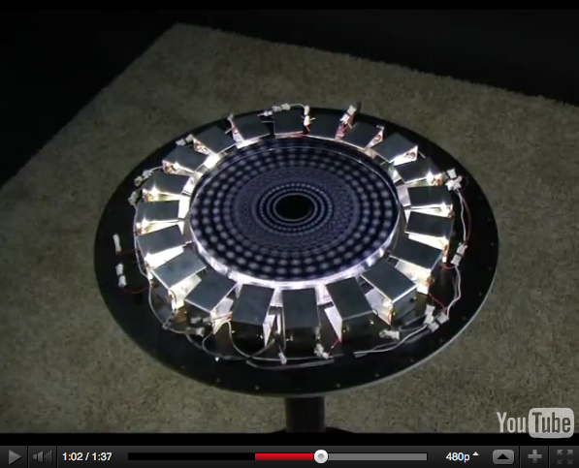
3D laser-etched acrylic zoetrope
This “crystal zoetrope” technology involves spinning a cylinder of acrylic with internally etched 3D designs and an array of flashing LEDs.
Source: http://blog.makezine.com/2009/12/15/3d-laser-etched-acrylic-zoetrope/
http://youtu.be/eqYUYXY3cbk
Notes:
Per un progetto artigianale, ad esempio, la materia é ció che l'artigiano ha a portata di mano: e sará quindi sempre speciale. L'informazione usata per progettare e produrre deriva dalla propria esperienza e dalla percezione dello specifico materiale.

Slide 28
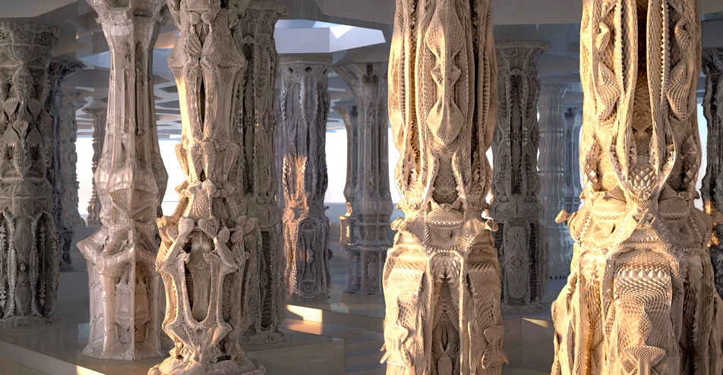
Cardboard Columns With 16 Million Facets
It contains almost 16 million polygonal faces -- too complex for even a 3D printer, so it is made out of 2700 1mm-thin slices of cardboard.
Source: http://www.michael-hansmeyer.com/projects/columns.html?screenSize=1&color=0
http://www.fastcodesign.com/1663306/the-worlds-most-complex-architecture-cardboard-columns-with-16-million-facets#
Notes:
Per un progetto artigianale, ad esempio, la materia é ció che l'artigiano ha a portata di mano: e sará quindi sempre speciale. L'informazione usata per progettare e produrre deriva dalla propria esperienza e dalla percezione dello specifico materiale.

Slide 29
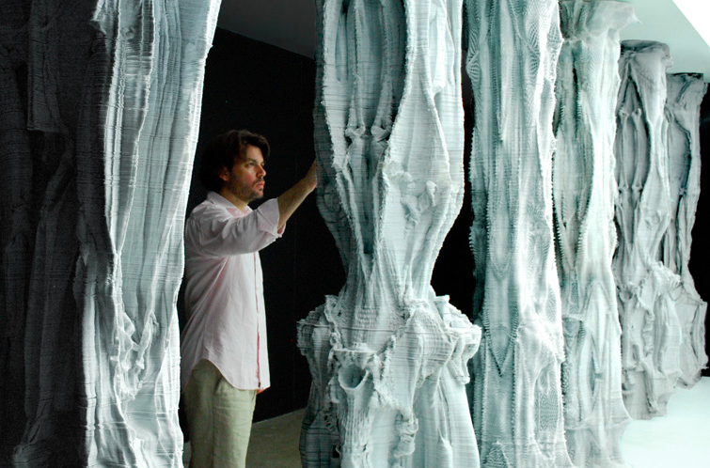
Cardboard Columns With 16 Million Facets
It contains almost 16 million polygonal faces -- too complex for even a 3D printer, so it is made out of 2700 1mm-thin slices of cardboard.
Source: http://www.michael-hansmeyer.com/projects/columns.html?screenSize=1&color=0
http://www.fastcodesign.com/1663306/the-worlds-most-complex-architecture-cardboard-columns-with-16-million-facets#
Notes:
Per un progetto artigianale, ad esempio, la materia é ció che l'artigiano ha a portata di mano: e sará quindi sempre speciale. L'informazione usata per progettare e produrre deriva dalla propria esperienza e dalla percezione dello specifico materiale.

Slide 30
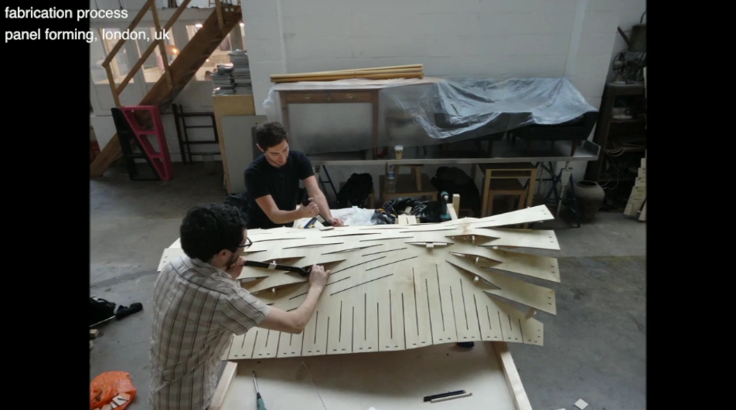
Not laser cut, but similar design technique
The structure can be scaled to suit specific requirements of various spaces, and will retain its form without any need for additional framework or supports.
Source: https://vimeo.com/32265418
http://blog.ponoko.com/2011/12/08/expandable-surface-pavilion/
Notes:
Per un progetto artigianale, ad esempio, la materia é ció che l'artigiano ha a portata di mano: e sará quindi sempre speciale. L'informazione usata per progettare e produrre deriva dalla propria esperienza e dalla percezione dello specifico materiale.

Slide 31

3D written portrait books
Created by dutch agency van wanten etctera, was conceived by markus ravenhorst and maarten reynen as part of dutch book week under the theme of (auto) biography.
Source: http://www.designboom.com/weblog/cat/8/view/18645/3d-written-portrait-books.html
Notes:
Per un progetto artigianale, ad esempio, la materia é ció che l'artigiano ha a portata di mano: e sará quindi sempre speciale. L'informazione usata per progettare e produrre deriva dalla propria esperienza e dalla percezione dello specifico materiale.

Slide 32
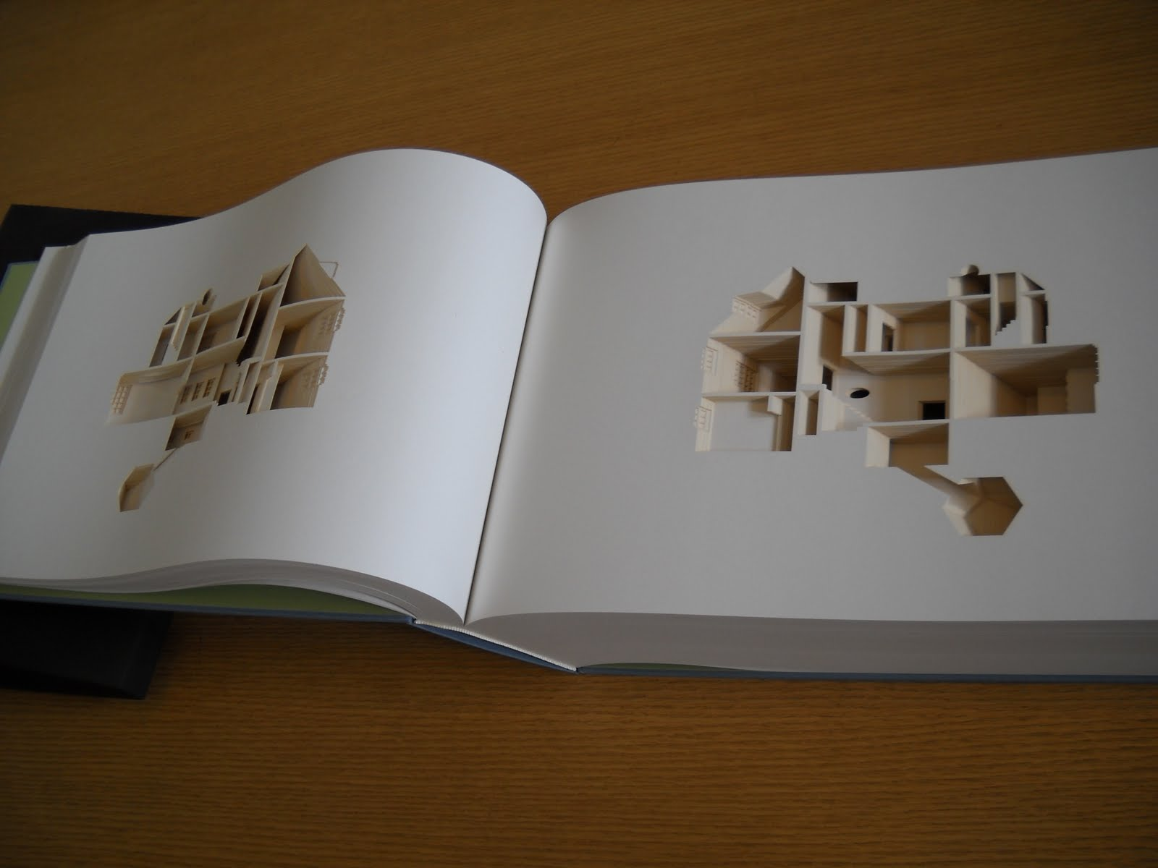
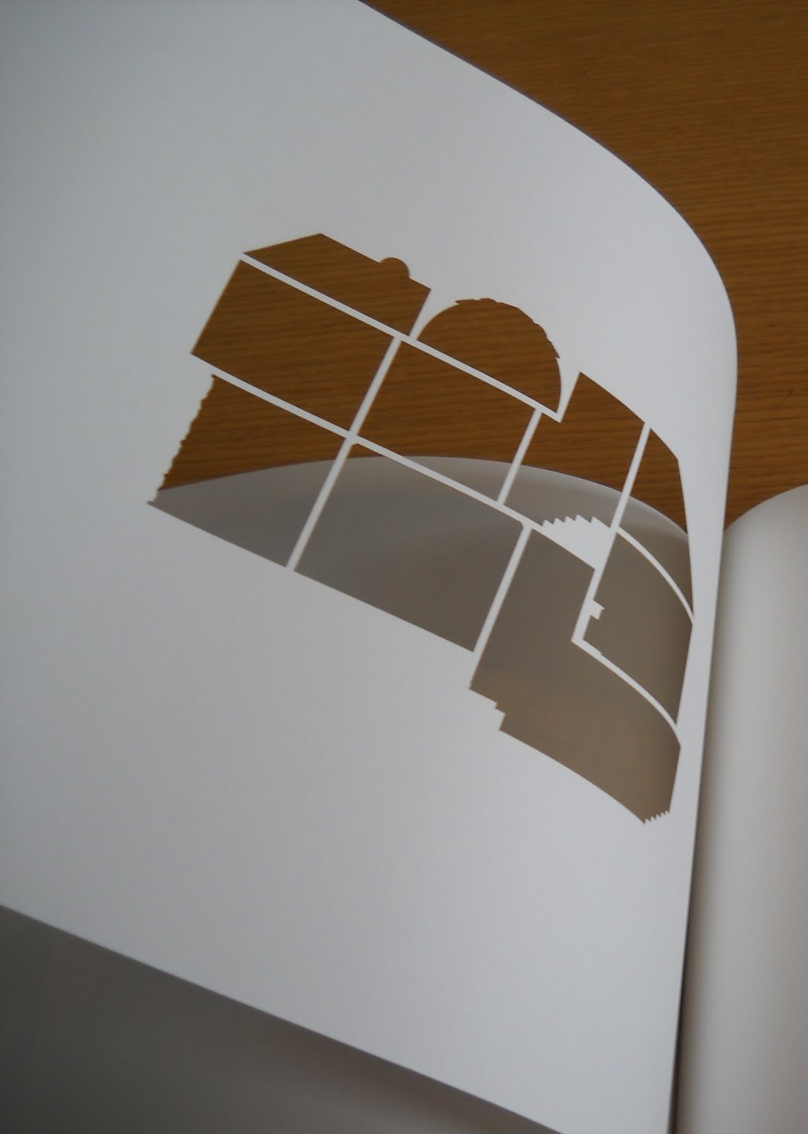
3D sculpted art books
A commission by The Museum of Modern Art in New York, Your House is a limited-edition artist's book by Eliasson with a laser-cut negative impression of his house.
Source: http://www.olafureliasson.net/publications/your_house_1.html
http://raunerlibrary.blogspot.com/2011/06/your-house.html
Notes:
Per un progetto artigianale, ad esempio, la materia é ció che l'artigiano ha a portata di mano: e sará quindi sempre speciale. L'informazione usata per progettare e produrre deriva dalla propria esperienza e dalla percezione dello specifico materiale.

Slide 33
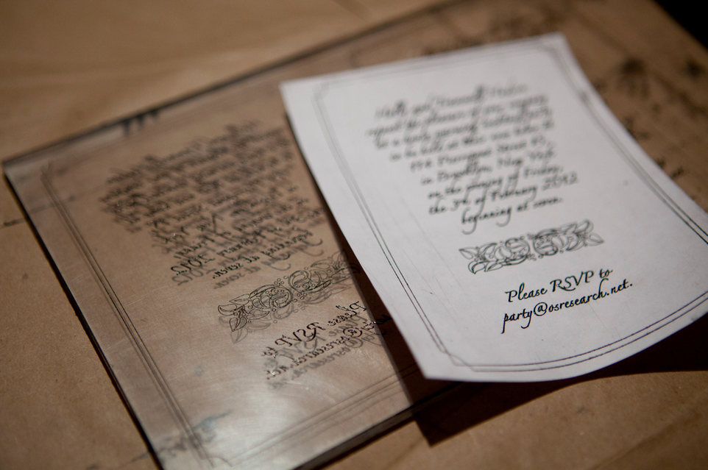
Laser cut intaglio printing
Did you know that you can cut letter press relief or intaglio plates on a laser cutter? The laser cut acrylic holds a decent edge and is far less expensive than copper plate.
Source: http://www.nycresistor.com/2012/01/21/laser-cut-letterpress/
http://www.flickr.com/photos/osr/6739977451/
Notes:
Per un progetto artigianale, ad esempio, la materia é ció che l'artigiano ha a portata di mano: e sará quindi sempre speciale. L'informazione usata per progettare e produrre deriva dalla propria esperienza e dalla percezione dello specifico materiale.

Slide 34
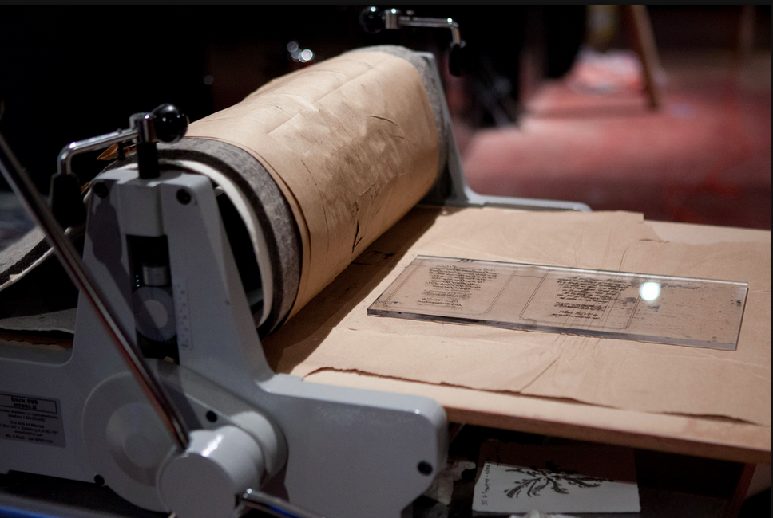
Laser cut intaglio printing
Did you know that you can cut letter press relief or intaglio plates on a laser cutter? The laser cut acrylic holds a decent edge and is far less expensive than copper plate.
Source: http://www.nycresistor.com/2012/01/21/laser-cut-letterpress/
http://www.flickr.com/photos/osr/6739259179/
Notes:
Per un progetto artigianale, ad esempio, la materia é ció che l'artigiano ha a portata di mano: e sará quindi sempre speciale. L'informazione usata per progettare e produrre deriva dalla propria esperienza e dalla percezione dello specifico materiale.

Slide 35
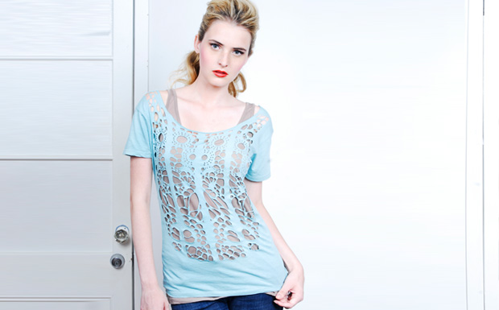
Fashion design
Fashion Designer Diana Eng uses a laser cutter to elevate the simple t-shirt to elegant fashion.
Source: http://blog.ponoko.com/2011/07/13/surprisingly-beautiful-laser-cut-t-shirts/
Notes:
Per un progetto artigianale, ad esempio, la materia é ció che l'artigiano ha a portata di mano: e sará quindi sempre speciale. L'informazione usata per progettare e produrre deriva dalla propria esperienza e dalla percezione dello specifico materiale.

Slide 36
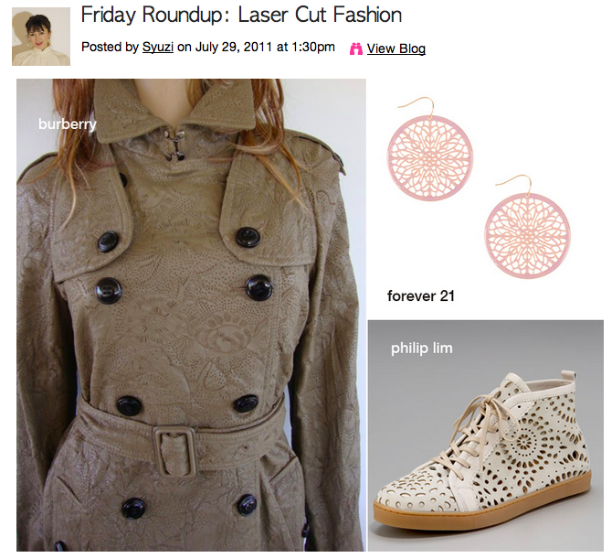
Fashion design
Much more examples...
Source: http://www.fashioningtech.com/profiles/blog/show?id=2095467%3ABlogPost%3A53037
Notes:
Per un progetto artigianale, ad esempio, la materia é ció che l'artigiano ha a portata di mano: e sará quindi sempre speciale. L'informazione usata per progettare e produrre deriva dalla propria esperienza e dalla percezione dello specifico materiale.

Slide 37
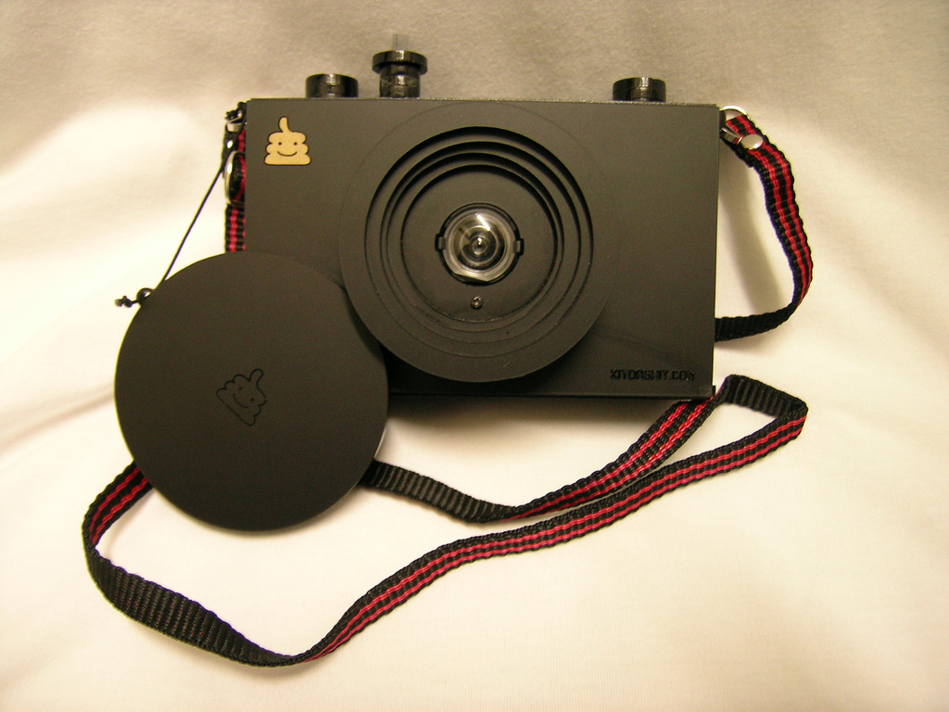
KDS-POTO2: DIY open source laser cut camera
It has a film winder, a frame counter, two shutter modes, and uses everyday off-the-shelf film. The AI file for the parts is available for download from DIY Photography.
Source: http://www.kitdastudio.com/?p=6 http://www.diyphotography.net/the-kds-poto2-a-diy-super-plastic-camera
http://www.diyphotography.net/files/images/4/shell_cut%206_03_ai3.ai
Notes:
Per un progetto artigianale, ad esempio, la materia é ció che l'artigiano ha a portata di mano: e sará quindi sempre speciale. L'informazione usata per progettare e produrre deriva dalla propria esperienza e dalla percezione dello specifico materiale.

Slide 38
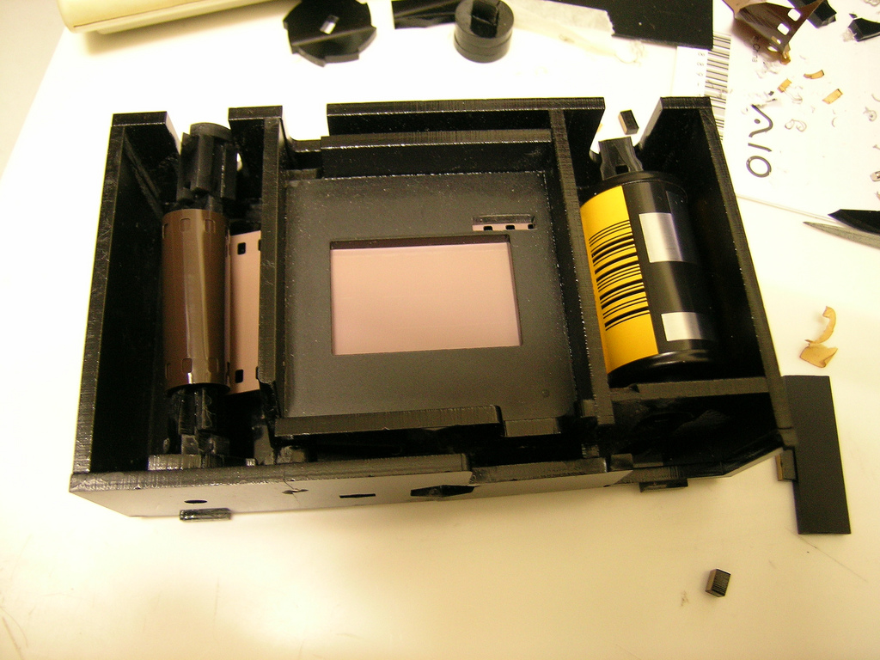
KDS-POTO2: DIY open source laser cut camera
It has a film winder, a frame counter, two shutter modes, and uses everyday off-the-shelf film. The AI file for the parts is available for download from DIY Photography.
Source: http://www.kitdastudio.com/?p=6 http://www.diyphotography.net/the-kds-poto2-a-diy-super-plastic-camera
http://www.diyphotography.net/files/images/4/shell_cut%206_03_ai3.ai
Notes:
Per un progetto artigianale, ad esempio, la materia é ció che l'artigiano ha a portata di mano: e sará quindi sempre speciale. L'informazione usata per progettare e produrre deriva dalla propria esperienza e dalla percezione dello specifico materiale.

Slide 39
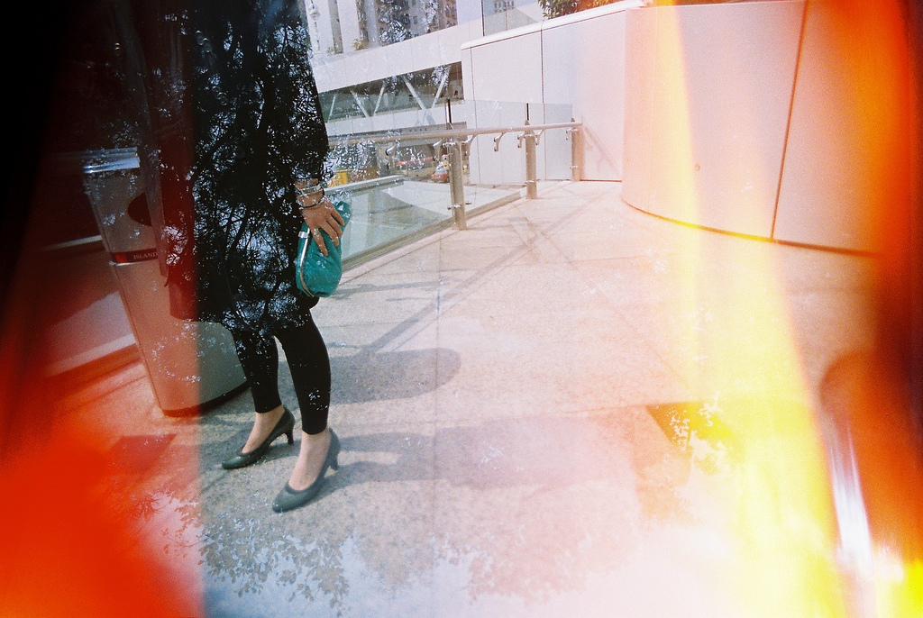
KDS-POTO2: DIY open source laser cut camera
It has a film winder, a frame counter, two shutter modes, and uses everyday off-the-shelf film. The AI file for the parts is available for download from DIY Photography.
Source: http://www.kitdastudio.com/?p=6 http://www.diyphotography.net/the-kds-poto2-a-diy-super-plastic-camera
http://www.diyphotography.net/files/images/4/shell_cut%206_03_ai3.ai
Notes:
Per un progetto artigianale, ad esempio, la materia é ció che l'artigiano ha a portata di mano: e sará quindi sempre speciale. L'informazione usata per progettare e produrre deriva dalla propria esperienza e dalla percezione dello specifico materiale.

Slide 40
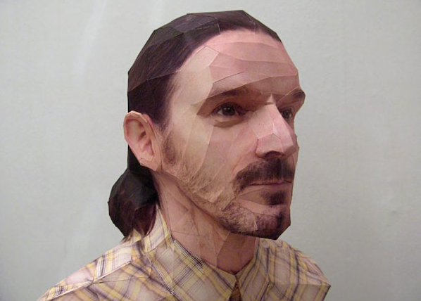
3D objects from 2D laser cut models
Bert Simons: Portrait of Harry Hamelink (2007)
Done with the open source cad program Blender.
Source: http://www.bertsimons.nl/portfolio/papersculptures/
Notes:
Per un progetto artigianale, ad esempio, la materia é ció che l'artigiano ha a portata di mano: e sará quindi sempre speciale. L'informazione usata per progettare e produrre deriva dalla propria esperienza e dalla percezione dello specifico materiale.

Slide 41
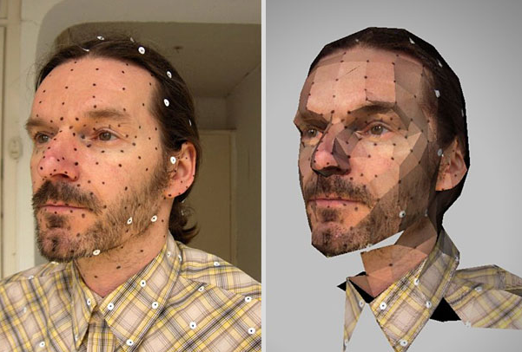
3D objects from 2D laser cut models
“for Harry's portrait I used the 'dot per dot' reference method to reconstruct his face in 3d. I hope to speed up the next portrait by using my laser scan setup..”
Source: http://www.bertsimons.nl/portfolio/papersculptures/
Notes:
Per un progetto artigianale, ad esempio, la materia é ció che l'artigiano ha a portata di mano: e sará quindi sempre speciale. L'informazione usata per progettare e produrre deriva dalla propria esperienza e dalla percezione dello specifico materiale.

Slide 42
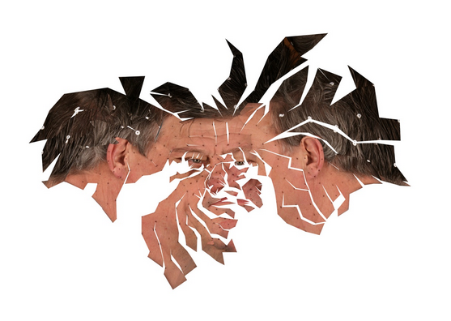
3D objects from 2D laser cut models
“for Harry's portrait I used the 'dot per dot' reference method to reconstruct his face in 3d. I hope to speed up the next portrait by using my laser scan setup..”
Source: http://www.bertsimons.nl/portfolio/papersculptures/
Notes:
Per un progetto artigianale, ad esempio, la materia é ció che l'artigiano ha a portata di mano: e sará quindi sempre speciale. L'informazione usata per progettare e produrre deriva dalla propria esperienza e dalla percezione dello specifico materiale.

Slide 43
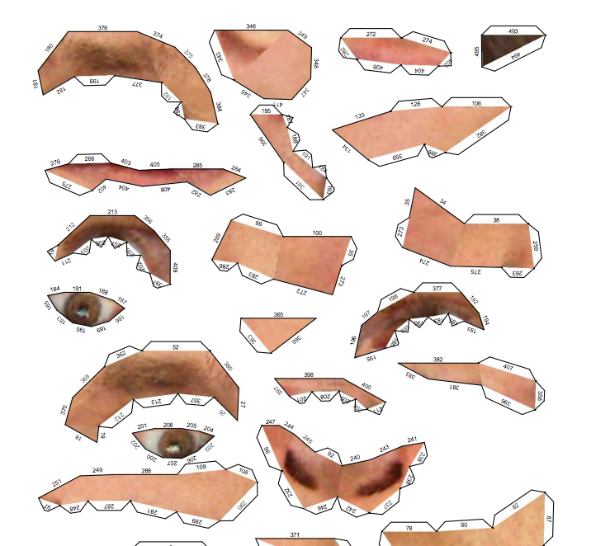
3D objects from 2D laser cut models
“for Harry's portrait I used the 'dot per dot' reference method to reconstruct his face in 3d. I hope to speed up the next portrait by using my laser scan setup..”
Source: http://www.bertsimons.nl/portfolio/papersculptures/
Notes:
Per un progetto artigianale, ad esempio, la materia é ció che l'artigiano ha a portata di mano: e sará quindi sempre speciale. L'informazione usata per progettare e produrre deriva dalla propria esperienza e dalla percezione dello specifico materiale.

Slide 44
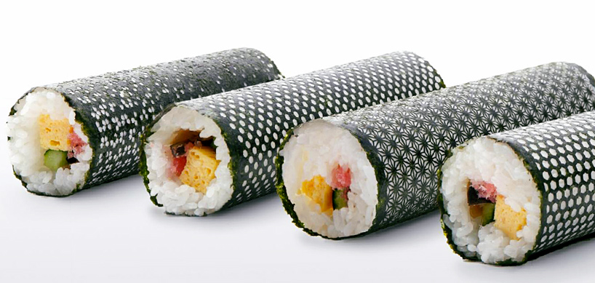
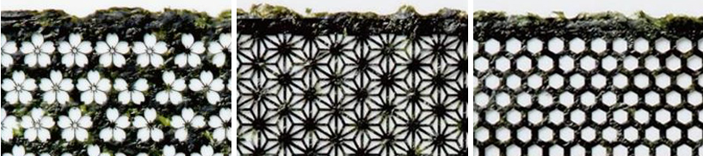
Lasercut nori for designer sushi
Developed by international ad agency I&S BBDO for the umino seaweed shop, 'design nori' is a series of intricately laser-cut seaweed for rolling sushi.
Source: http://www.designboom.com/weblog/cat/8/view/20710/lasercut-nori-for-designer-sushi.html
Notes:
Per un progetto artigianale, ad esempio, la materia é ció che l'artigiano ha a portata di mano: e sará quindi sempre speciale. L'informazione usata per progettare e produrre deriva dalla propria esperienza e dalla percezione dello specifico materiale.

Slide 45
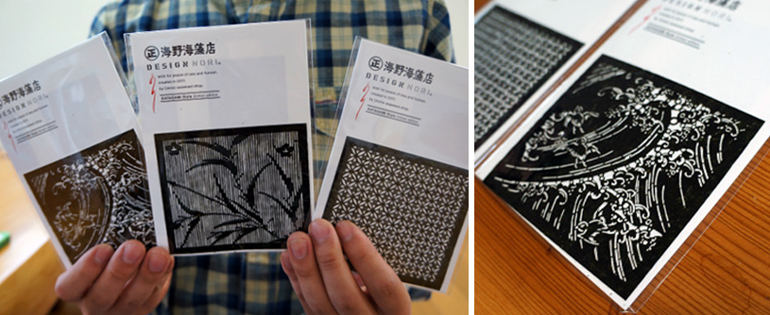
Lasercut nori for designer sushi
Developed by international ad agency I&S BBDO for the umino seaweed shop, 'design nori' is a series of intricately laser-cut seaweed for rolling sushi.
Source: http://www.designboom.com/weblog/cat/8/view/20710/lasercut-nori-for-designer-sushi.html
Notes:
Per un progetto artigianale, ad esempio, la materia é ció che l'artigiano ha a portata di mano: e sará quindi sempre speciale. L'informazione usata per progettare e produrre deriva dalla propria esperienza e dalla percezione dello specifico materiale.

Slide 46
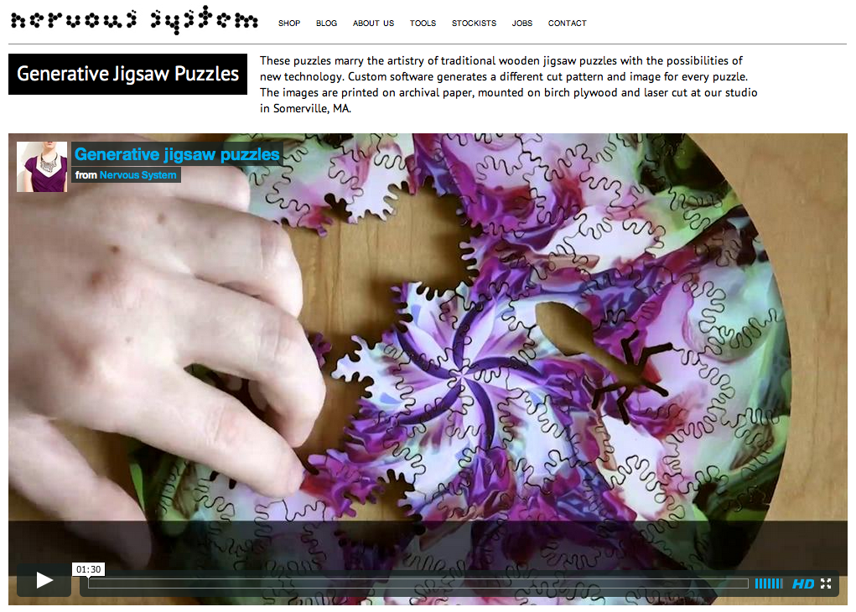
Generative puzzles
Custom software generates a different cut pattern and image for every puzzle. The images are printed on archival paper, mounted on birch plywood and laser cut.
Source: https://vimeo.com/41450718
Notes:
Per un progetto artigianale, ad esempio, la materia é ció che l'artigiano ha a portata di mano: e sará quindi sempre speciale. L'informazione usata per progettare e produrre deriva dalla propria esperienza e dalla percezione dello specifico materiale.

Slide 47
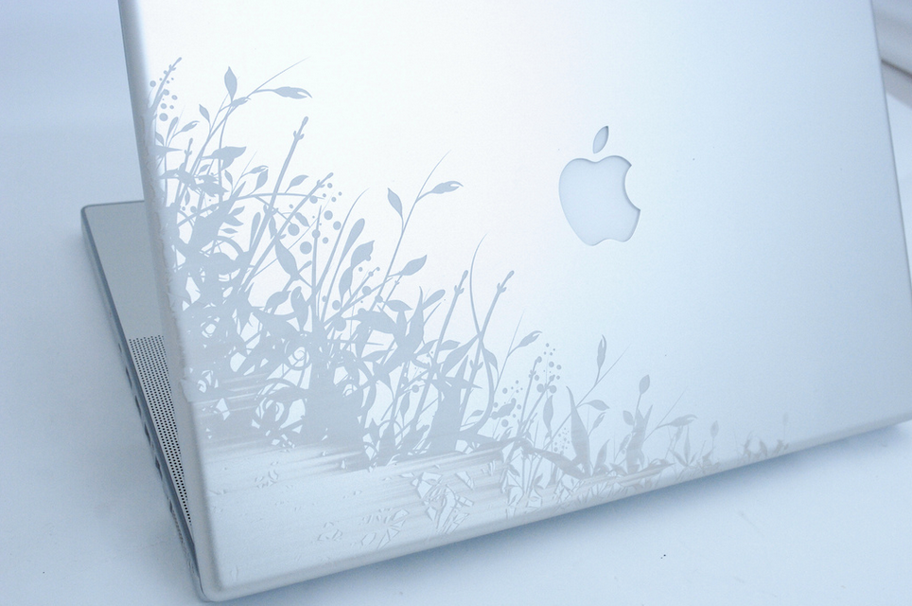
You can etch your own MacBook
Have a look at this tutorial, and don't blame us, you did it! http://blog.makezine.com/2008/02/29/how-its-made-laser-etchin/
Source: http://www.flickr.com/photos/ldandersen/301812211/
Notes:
Per un progetto artigianale, ad esempio, la materia é ció che l'artigiano ha a portata di mano: e sará quindi sempre speciale. L'informazione usata per progettare e produrre deriva dalla propria esperienza e dalla percezione dello specifico materiale.

Slide 48
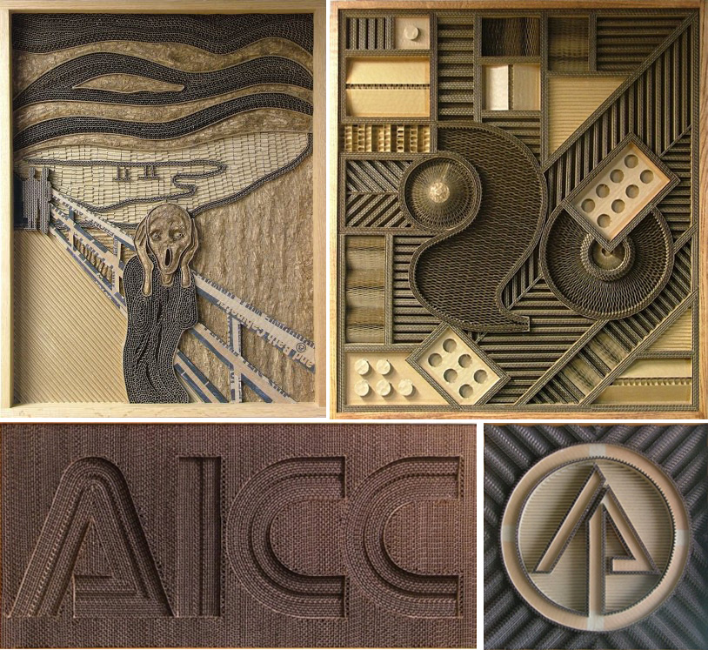
Corrugated Cardboard Artwork
The waves inside a piece of corrugated cardboard translate into visually arresting textures in the works of Ohio artist Mark Langan (not laser cut, but could be).
Source: http://blog.ponoko.com/2011/02/10/corrugated-cardboard-artwork/
Notes:
Per un progetto artigianale, ad esempio, la materia é ció che l'artigiano ha a portata di mano: e sará quindi sempre speciale. L'informazione usata per progettare e produrre deriva dalla propria esperienza e dalla percezione dello specifico materiale.

Slide 49
Corrugated Cardboard Artwork
The waves inside a piece of corrugated cardboard translate into visually arresting textures in the works of Ohio artist Mark Langan (not laser cut, but could be).
Source: http://blog.ponoko.com/2011/02/10/corrugated-cardboard-artwork/
Notes:
Per un progetto artigianale, ad esempio, la materia é ció che l'artigiano ha a portata di mano: e sará quindi sempre speciale. L'informazione usata per progettare e produrre deriva dalla propria esperienza e dalla percezione dello specifico materiale.

Slide 50
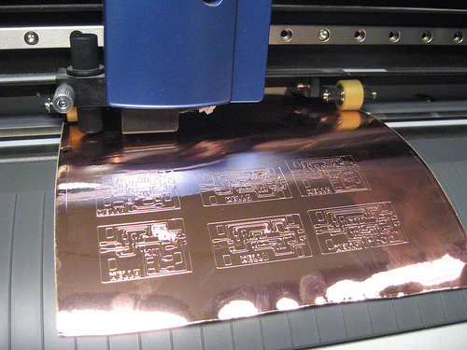
Vinyl cutter and flexible circuits
The circuits that you can cut on the Roland are limited by the width of the pen knife.
Source: http://fab.cba.mit.edu/content/processes/PCB/vinylcut.html
Notes:
Per un progetto artigianale, ad esempio, la materia é ció che l'artigiano ha a portata di mano: e sará quindi sempre speciale. L'informazione usata per progettare e produrre deriva dalla propria esperienza e dalla percezione dello specifico materiale.

Slide 51
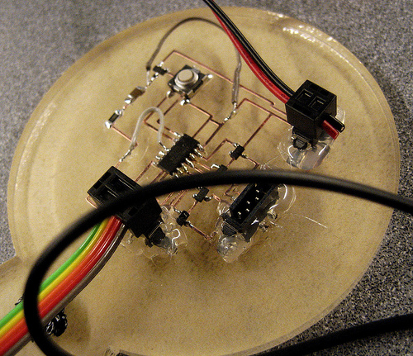
Vinyl cutter and flexible circuits
The circuits that you can cut on the Roland are limited by the width of the pen knife.
Source: http://fab.cba.mit.edu/content/processes/PCB/vinylcut.html
Notes:
Per un progetto artigianale, ad esempio, la materia é ció che l'artigiano ha a portata di mano: e sará quindi sempre speciale. L'informazione usata per progettare e produrre deriva dalla propria esperienza e dalla percezione dello specifico materiale.

Slide 52
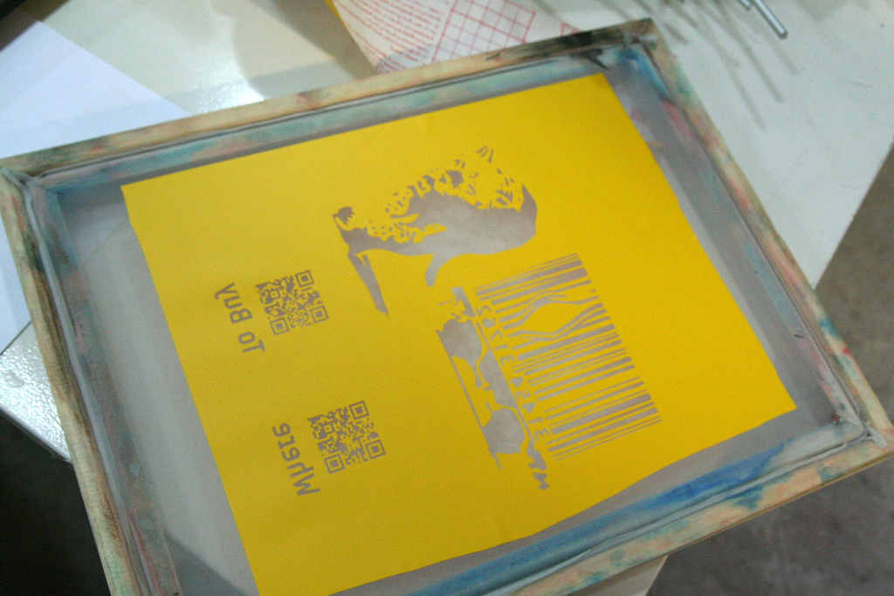
Vinyl cutter and silk screen (and QR Codes)
The vinyl cutter can be used also for silk screen printing, but you will have to clean the shapes manually, so beware of too small details.
Source: http://www.flickr.com/photos/massimo_menichinelli/6765885607/in/photostream
Notes:
Per un progetto artigianale, ad esempio, la materia é ció che l'artigiano ha a portata di mano: e sará quindi sempre speciale. L'informazione usata per progettare e produrre deriva dalla propria esperienza e dalla percezione dello specifico materiale.

Slide 53
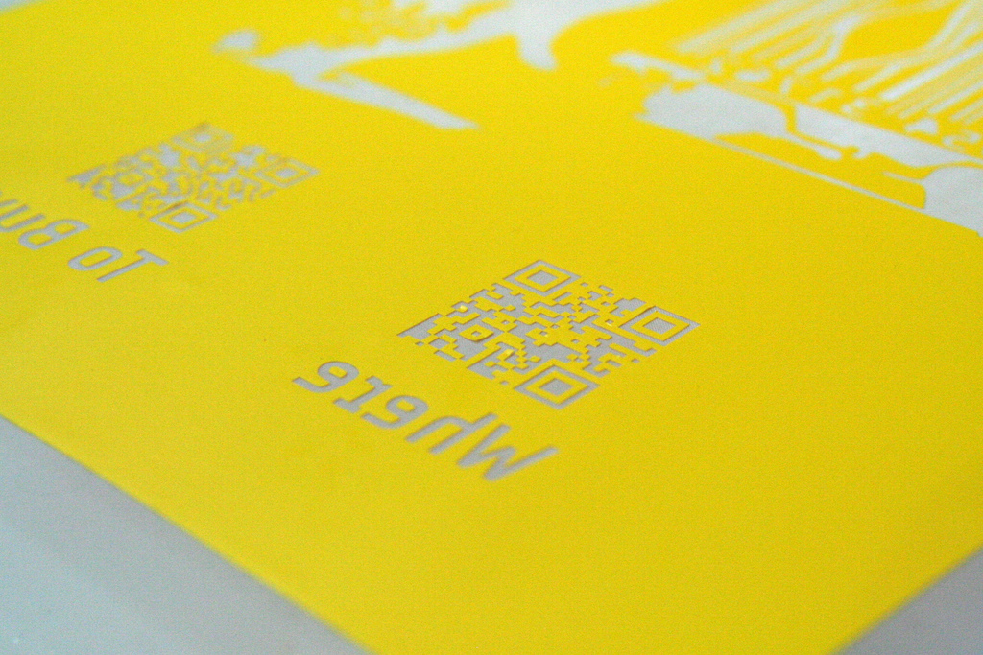
Vinyl cutter and silk screen (and QR Codes)
The vinyl cutter can be used also for silk screen printing, but you will have to clean the shapes manually, so beware of too small details.
Source: http://www.flickr.com/photos/massimo_menichinelli/6765886761/in/photostream
Notes:
Per un progetto artigianale, ad esempio, la materia é ció che l'artigiano ha a portata di mano: e sará quindi sempre speciale. L'informazione usata per progettare e produrre deriva dalla propria esperienza e dalla percezione dello specifico materiale.

Slide 54
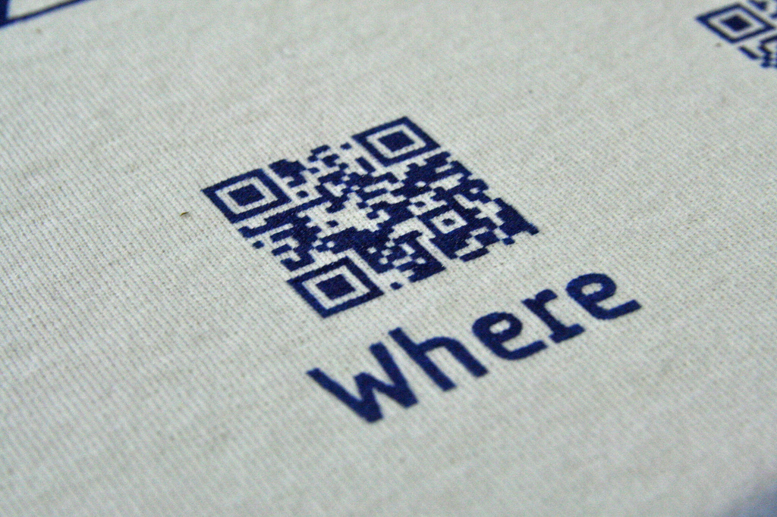
Vinyl cutter and silk screen (and QR Codes)
The vinyl cutter can be used also for silk screen printing, but you will have to clean the shapes manually, so beware of too small details.
Source: http://www.flickr.com/photos/massimo_menichinelli/6765893441/in/photostream
Notes:
Per un progetto artigianale, ad esempio, la materia é ció che l'artigiano ha a portata di mano: e sará quindi sempre speciale. L'informazione usata per progettare e produrre deriva dalla propria esperienza e dalla percezione dello specifico materiale.

Slide 55

Laser cutter and QR Codes
You can laser cut QR Codes, but you need a material that keeps the black and white contrast, like plywood (or you will have to paint the code).
Source: http://www.flickr.com/photos/massimo_menichinelli/6675806219/in/photostream
Notes:
Per un progetto artigianale, ad esempio, la materia é ció che l'artigiano ha a portata di mano: e sará quindi sempre speciale. L'informazione usata per progettare e produrre deriva dalla propria esperienza e dalla percezione dello specifico materiale.

Slide 56
03.
Technical issues: how to design for a laser cutter

Slide 57

Settings: resolution
Learn how to use the right settings for the right material.
Notes:
Per un progetto artigianale, ad esempio, la materia é ció che l'artigiano ha a portata di mano: e sará quindi sempre speciale. L'informazione usata per progettare e produrre deriva dalla propria esperienza e dalla percezione dello specifico materiale.

Slide 58

Settings: power and speed
Learn how to use the right settings for the right material.
Notes:
Per un progetto artigianale, ad esempio, la materia é ció che l'artigiano ha a portata di mano: e sará quindi sempre speciale. L'informazione usata per progettare e produrre deriva dalla propria esperienza e dalla percezione dello specifico materiale.

Slide 59

Settings: power and speed
Learn how to use the right settings for the right material.
Notes:
Per un progetto artigianale, ad esempio, la materia é ció che l'artigiano ha a portata di mano: e sará quindi sempre speciale. L'informazione usata per progettare e produrre deriva dalla propria esperienza e dalla percezione dello specifico materiale.

Slide 60
First thing: materials
* Non-reflective materials: you probably don't want to reflect a a laser beam that cuts all around.
* Thickness: it depends on the power of the machine; our laser cutter cannot cut metals.
* Safety: PVC is forbidden! It is carcinogenic and it damages the machine!
* Materials: if you use something that's not in the lab, please ask us before!
If you want to be sure, check what Ponoko is using: http://www.ponoko.com/make-and-sell/materials

Slide 61
Second thing: the kerf
* Kerf: the width of material removed during the cutting process. Kerf is determined by material properties and thickness, the focal length of the lens and the gas used while cutting. Also, kerf widths can vary even on the same material sheet, depending on whether you’re cutting a straight or curved line, or the laser head is moving on the x or y axis.
Source: http://en.wiktionary.org/wiki/kerf
http://blog.ponoko.com/2011/07/12/figuring-out-kerf-for-precision-parts/

Slide 62

Kerf and press-fit: the problem
Actually, the white square on the right would end up at 39.80mm and the hole in the middle of the red square would be 40.20mm.
Source: http://blog.ponoko.com/2008/09/11/how-much-material-does-the-laser-burn-away/
Notes:
Per un progetto artigianale, ad esempio, la materia é ció che l'artigiano ha a portata di mano: e sará quindi sempre speciale. L'informazione usata per progettare e produrre deriva dalla propria esperienza e dalla percezione dello specifico materiale.

Slide 63

Kerf and press-fit: the problem
However if they are dimensioned with kerf in mind, both the hole and the white square will come out at 40mm and they should fit together.
Source: http://blog.ponoko.com/2008/09/11/how-much-material-does-the-laser-burn-away/
Notes:
Per un progetto artigianale, ad esempio, la materia é ció che l'artigiano ha a portata di mano: e sará quindi sempre speciale. L'informazione usata per progettare e produrre deriva dalla propria esperienza e dalla percezione dello specifico materiale.

Slide 64

Kerf and press-fit: the problem
Here you can see how it works in practice.
Source: http://youtu.be/G7zcWZKzut0
Notes:
Per un progetto artigianale, ad esempio, la materia é ció che l'artigiano ha a portata di mano: e sará quindi sempre speciale. L'informazione usata per progettare e produrre deriva dalla propria esperienza e dalla percezione dello specifico materiale.

Slide 65

Kerf and press-fit: how to measure it
A simple way for measuring the kerf of a material: always do a test before cutting the final object!
Source: http://www.redtorope.com/2011/07/laser-cutter-kerf-measurement/
http://blog.ponoko.com/2011/07/12/figuring-out-kerf-for-precision-parts/
Notes:
Per un progetto artigianale, ad esempio, la materia é ció che l'artigiano ha a portata di mano: e sará quindi sempre speciale. L'informazione usata per progettare e produrre deriva dalla propria esperienza e dalla percezione dello specifico materiale.

Slide 66

Node and interlocking wood designs
A node is typically used if your design has multiple parts that need to join together either by slotting or with a tab and hole joint.
Source: http://support.ponoko.com/entries/498853-get-the-best-results-from-interlocking-wood-designs
Notes:
Per un progetto artigianale, ad esempio, la materia é ció che l'artigiano ha a portata di mano: e sará quindi sempre speciale. L'informazione usata per progettare e produrre deriva dalla propria esperienza e dalla percezione dello specifico materiale.

Slide 67

Node and interlocking wood designs
Nodes are little bumps located in the slots or on tabs in your product that are there to help compensate for material thickness variations and the laser kerf.
Source: http://support.ponoko.com/entries/498853-get-the-best-results-from-interlocking-wood-designs
http://youtu.be/6abrj0ikHak
Notes:
Per un progetto artigianale, ad esempio, la materia é ció che l'artigiano ha a portata di mano: e sará quindi sempre speciale. L'informazione usata per progettare e produrre deriva dalla propria esperienza e dalla percezione dello specifico materiale.

Slide 68

Press-fit and plastic: beware of tensions
You will have to learn how every material behaves!
Source: http://support.ponoko.com/entries/498833-get-the-best-results-from-interlocking-acrylic-designs
http://academy.cba.mit.edu/2012/students/lubsen.astrid/Assignment4.html
Notes:
Per un progetto artigianale, ad esempio, la materia é ció che l'artigiano ha a portata di mano: e sará quindi sempre speciale. L'informazione usata per progettare e produrre deriva dalla propria esperienza e dalla percezione dello specifico materiale.

Slide 69

Press-fit and plastic: beware of tensions
A small radii in that corner does wonders to transfer the forces from one face of the hole or slot to the other and reduces the risk of the material splitting at the corner.
Source: http://support.ponoko.com/entries/498833-get-the-best-results-from-interlocking-acrylic-designs
http://academy.cba.mit.edu/2012/students/lubsen.astrid/Assignment4.html
Notes:
Per un progetto artigianale, ad esempio, la materia é ció che l'artigiano ha a portata di mano: e sará quindi sempre speciale. L'informazione usata per progettare e produrre deriva dalla propria esperienza e dalla percezione dello specifico materiale.

Slide 70

Press-fit and plastic: beware of tensions
The larger the radii the stronger it will be so you will need to make an aesthetic decision on how big you can go.
Source: http://support.ponoko.com/entries/498833-get-the-best-results-from-interlocking-acrylic-designs
http://academy.cba.mit.edu/2012/students/lubsen.astrid/Assignment4.html
Notes:
Per un progetto artigianale, ad esempio, la materia é ció che l'artigiano ha a portata di mano: e sará quindi sempre speciale. L'informazione usata per progettare e produrre deriva dalla propria esperienza e dalla percezione dello specifico materiale.

Slide 71

Creating a 3d round object with the laser cutter
A simple tecnique involving laser cutting gradients.
Source: http://fablab.waag.org/node/3077
Notes:
Per un progetto artigianale, ad esempio, la materia é ció che l'artigiano ha a portata di mano: e sará quindi sempre speciale. L'informazione usata per progettare e produrre deriva dalla propria esperienza e dalla percezione dello specifico materiale.

Slide 72

Creating a 3d round object with the laser cutter
A simple tecnique involving laser cutting gradients.
Source: http://fablab.waag.org/node/3077
Notes:
Per un progetto artigianale, ad esempio, la materia é ció che l'artigiano ha a portata di mano: e sará quindi sempre speciale. L'informazione usata per progettare e produrre deriva dalla propria esperienza e dalla percezione dello specifico materiale.

Slide 73

Laser cut hinges in plywood
We can create "living hinges" that take advantage of the slight degree of bend of rigid materials.
Source: http://www.snijlab.nl/?page_id=358#
Notes:
Per un progetto artigianale, ad esempio, la materia é ció che l'artigiano ha a portata di mano: e sará quindi sempre speciale. L'informazione usata per progettare e produrre deriva dalla propria esperienza e dalla percezione dello specifico materiale.

Slide 74

Laser cut hinges in plywood
Kerfing is in simple terms the act of cutting a series of kerfs (cuts) in a piece of wood in close proximity, so the wood can be curved.
Source: http://blog.makezine.com/2009/06/13/kerf-bending-for-cnc-millers/
http://stusshed.com/2007/07/17/kerfing-bending-wood-on-the-tablesaw/
Notes:
Per un progetto artigianale, ad esempio, la materia é ció che l'artigiano ha a portata di mano: e sará quindi sempre speciale. L'informazione usata per progettare e produrre deriva dalla propria esperienza e dalla percezione dello specifico materiale.

Slide 75

Open Source Laser cut hinges in plywood
We can create "living hinges" that take advantage of the slight degree of bend of rigid materials.
Source: http://www.snijlab.nl/?page_id=358 http://www.thingiverse.com/thing:12707
http://www.thingiverse.com/thing:12708
Notes:
Per un progetto artigianale, ad esempio, la materia é ció che l'artigiano ha a portata di mano: e sará quindi sempre speciale. L'informazione usata per progettare e produrre deriva dalla propria esperienza e dalla percezione dello specifico materiale.

Slide 76

Laser cut hinges in plywood: flex box
A box with flexible living hinges laser cut in pylwood (and open source).
Source: http://www.thingiverse.com/thing:14267
Notes:
Per un progetto artigianale, ad esempio, la materia é ció che l'artigiano ha a portata di mano: e sará quindi sempre speciale. L'informazione usata per progettare e produrre deriva dalla propria esperienza e dalla percezione dello specifico materiale.

Slide 77

Flex box generator: an open source Perl script
Change the parameters for height, length, width and material thickness, "finger" width and kerf compensation. Read the source code to discover more parameters.
Source: http://www.thingiverse.com/thing:17327
http://github.com/Juerd/doosje
Notes:
Per un progetto artigianale, ad esempio, la materia é ció che l'artigiano ha a portata di mano: e sará quindi sempre speciale. L'informazione usata per progettare e produrre deriva dalla propria esperienza e dalla percezione dello specifico materiale.

Slide 78

Laser cut hinges in acrylic
We can create "living hinges" that take advantage of the slight degree of bend of rigid materials.
Source: http://blog.makezine.com/2011/12/08/designing-sninges-in-laser-cut-acrylic/
Notes:
Per un progetto artigianale, ad esempio, la materia é ció che l'artigiano ha a portata di mano: e sará quindi sempre speciale. L'informazione usata per progettare e produrre deriva dalla propria esperienza e dalla percezione dello specifico materiale.

Slide 79

Designing Sninges in Laser Cut Acrylic
We can create "living hinges" that take advantage of the slight degree of bend of rigid materials.
Source: http://makeprojects.com/Project/Creating-Living-Hinges/1683/1
Notes:
Per un progetto artigianale, ad esempio, la materia é ció che l'artigiano ha a portata di mano: e sará quindi sempre speciale. L'informazione usata per progettare e produrre deriva dalla propria esperienza e dalla percezione dello specifico materiale.

Slide 80

A guide to laser cut optimisation
Various suggestions for improving the speed and quality of a laser cut.
Source: http://support.ponoko.com/entries/20621872-a-guide-to-laser-cut-line-optimisation
http://support.ponoko.com/entries/20559897-tips-on-optimizing-your-design-file-for-lower-costs
Notes:
Per un progetto artigianale, ad esempio, la materia é ció che l'artigiano ha a portata di mano: e sará quindi sempre speciale. L'informazione usata per progettare e produrre deriva dalla propria esperienza e dalla percezione dello specifico materiale.

Slide 81

Boxes with acrylic and machine screws
Interlocking T-Bolt Construction: a T-cutout in apiece of acrylic and a receptacle in another piece to be bolted in a secure 90 degree joint.
Source: http://www.instructables.com/id/How-to-Make-Anything-Using-Acrylic-and-Machine-Sc/
Notes:
Per un progetto artigianale, ad esempio, la materia é ció che l'artigiano ha a portata di mano: e sará quindi sempre speciale. L'informazione usata per progettare e produrre deriva dalla propria esperienza e dalla percezione dello specifico materiale.

Slide 82

But it is a more complex technique
You can achieve the same results also with normal interlocking designs, without screws and chemicals (and this is what we do in a FabLab).
Source: http://store.curiousinventor.com/blog/how-to-make-cheap-lasercut-custom-boxes-for-your-diy-electronics/
Notes:
Per un progetto artigianale, ad esempio, la materia é ció che l'artigiano ha a portata di mano: e sará quindi sempre speciale. L'informazione usata per progettare e produrre deriva dalla propria esperienza e dalla percezione dello specifico materiale.

Slide 83

… with many tutorials
You can achieve the same results also with normal interlocking designs, without screws and chemicals (and this is what we do in a FabLab).
Source: http://support.ponoko.com/entries/20344437-laser-cut-project-box-tutorial
Notes:
Per un progetto artigianale, ad esempio, la materia é ció che l'artigiano ha a portata di mano: e sará quindi sempre speciale. L'informazione usata per progettare e produrre deriva dalla propria esperienza e dalla percezione dello specifico materiale.

Slide 84

A technique for coloring laser engraving
You can paint on the surface if it still has its protective paper backing still attached.
Source: http://support.ponoko.com/entries/20581412-the-finishing-touch-filled-laser-engraving-tutorial
Notes:
Per un progetto artigianale, ad esempio, la materia é ció che l'artigiano ha a portata di mano: e sará quindi sempre speciale. L'informazione usata per progettare e produrre deriva dalla propria esperienza e dalla percezione dello specifico materiale.

Slide 85

A technique for coloring laser engraving
You can paint on the surface if it still has its protective paper backing still attached.
Source: http://support.ponoko.com/entries/20581412-the-finishing-touch-filled-laser-engraving-tutorial
Notes:
Per un progetto artigianale, ad esempio, la materia é ció che l'artigiano ha a portata di mano: e sará quindi sempre speciale. L'informazione usata per progettare e produrre deriva dalla propria esperienza e dalla percezione dello specifico materiale.

Slide 86

… and more details here:
Paint filling and masking laser engraved parts.
Source: http://blog.ponoko.com/2010/11/25/add-colour-to-your-laser-cut-detail/
Notes:
Per un progetto artigianale, ad esempio, la materia é ció che l'artigiano ha a portata di mano: e sará quindi sempre speciale. L'informazione usata per progettare e produrre deriva dalla propria esperienza e dalla percezione dello specifico materiale.

Slide 87

How to reduce burn marks on acrylic
Cut with paper on both sides if there is no raster engraving in the design, or if all raster engraving is of the heavy variety.
Source: http://blog.ponoko.com/2010/08/27/how-to-reduce-burn-marks-on-acrylic/
Notes:
Per un progetto artigianale, ad esempio, la materia é ció che l'artigiano ha a portata di mano: e sará quindi sempre speciale. L'informazione usata per progettare e produrre deriva dalla propria esperienza e dalla percezione dello specifico materiale.

Slide 88
04.
Resources: interesting softwares and services

Slide 89

StippleGen: from image to laser in Processing
StippleGen, a stand-alone program that converts any image into CNC-friendly SVG format.
Source: http://www.evilmadscientist.com/article.php/stipple
Notes:
Per un progetto artigianale, ad esempio, la materia é ció che l'artigiano ha a portata di mano: e sará quindi sempre speciale. L'informazione usata per progettare e produrre deriva dalla propria esperienza e dalla percezione dello specifico materiale.

Slide 90

Parametric voronoi bookshelf in Processing
The software allows users to determine variables and then automatically generates the 3D geometry which can also be saved in 2D for laser cut.
Source: http://www.hero-design.com/2012/03/22/voronoi-bookshelf-prototype-experiment-interactive-generative-design/
Notes:
Per un progetto artigianale, ad esempio, la materia é ció che l'artigiano ha a portata di mano: e sará quindi sempre speciale. L'informazione usata per progettare e produrre deriva dalla propria esperienza e dalla percezione dello specifico materiale.

Slide 91

Processing: Exporting PDF Files for Lasercutting
“how we can use the PDF library to export our sketch for lasercutting”
Source: http://vormplus.be/blog/article/processing-month-day-19-exporting-pdf-files-for-lasercutting
Notes:
Per un progetto artigianale, ad esempio, la materia é ció che l'artigiano ha a portata di mano: e sará quindi sempre speciale. L'informazione usata per progettare e produrre deriva dalla propria esperienza e dalla percezione dello specifico materiale.

Slide 92

Laser Cut Studio (Helsinki)
Laser Cut Studio is a brand new laser cutting company recently moved into their new studio in the centre of Helsinki.
Source: http://www.lasercutstudio.com/home.html
Notes:
Per un progetto artigianale, ad esempio, la materia é ció che l'artigiano ha a portata di mano: e sará quindi sempre speciale. L'informazione usata per progettare e produrre deriva dalla propria esperienza e dalla percezione dello specifico materiale.

Slide 93

Laserle (Helsinki)
Laser cutting, water jet, batch size from 1 to 5000+ pieces.
Source: http://www.laserle.fi/english_index.htm
Notes:
Per un progetto artigianale, ad esempio, la materia é ció che l'artigiano ha a portata di mano: e sará quindi sempre speciale. L'informazione usata per progettare e produrre deriva dalla propria esperienza e dalla percezione dello specifico materiale.

Slide 94

Merocap (Helsinki)
Laser cutting, thermoforming, ...
Source: http://merocap.fi/
Notes:
Per un progetto artigianale, ad esempio, la materia é ció che l'artigiano ha a portata di mano: e sará quindi sempre speciale. L'informazione usata per progettare e produrre deriva dalla propria esperienza e dalla percezione dello specifico materiale.

Slide 95

Parametric Box Generator
The script reads a config file with the box dimensions and generates a DXF file and an OpenSCAD model (written in SPL language).
Source: http://www.thingiverse.com/thing:1541
Notes:
Per un progetto artigianale, ad esempio, la materia é ció che l'artigiano ha a portata di mano: e sará quindi sempre speciale. L'informazione usata per progettare e produrre deriva dalla propria esperienza e dalla percezione dello specifico materiale.

Slide 96

FreeCAD script for parametric project enclosures
FreeCAD script for generating parametric project enclosures.
Source: https://gist.github.com/1361643
Notes:
Per un progetto artigianale, ad esempio, la materia é ció che l'artigiano ha a portata di mano: e sará quindi sempre speciale. L'informazione usata per progettare e produrre deriva dalla propria esperienza e dalla percezione dello specifico materiale.

Slide 97

Parametric Project Enclosures (FreeCAD)
This is a Python script for FreeCAD which generates parametric project enclosure boxes. All the dimensions are completely configurable.
Source: http://www.thingiverse.com/thing:13655
Notes:
Per un progetto artigianale, ad esempio, la materia é ció che l'artigiano ha a portata di mano: e sará quindi sempre speciale. L'informazione usata per progettare e produrre deriva dalla propria esperienza e dalla percezione dello specifico materiale.

Slide 98

Box-o-tron 1.0 (Python box creator)
Includes, command line interface and stored config files. Does tab and slot and "Cupcake" style T joins.
Source: http://www.thingiverse.com/thing:404
Notes:
Per un progetto artigianale, ad esempio, la materia é ció che l'artigiano ha a portata di mano: e sará quindi sempre speciale. L'informazione usata per progettare e produrre deriva dalla propria esperienza e dalla percezione dello specifico materiale.

Slide 99

Box generator (Processing box creator)
A box generator that creates all the tabs with the correct material thickness and so on.
Source: http://tracesoftouch.wordpress.com/2010/08/21/box-generator/
Notes:
Per un progetto artigianale, ad esempio, la materia é ció che l'artigiano ha a portata di mano: e sará quindi sempre speciale. L'informazione usata per progettare e produrre deriva dalla propria esperienza e dalla percezione dello specifico materiale.

Slide 100

Boxmaker (Java box creator)
BoxMaker is a simple little Java application that can generate the outlines for a box to be out of some material with a cutting device.
Source: https://github.com/rahulbot/boxmaker
Notes:
Per un progetto artigianale, ad esempio, la materia é ció che l'artigiano ha a portata di mano: e sará quindi sempre speciale. L'informazione usata per progettare e produrre deriva dalla propria esperienza e dalla percezione dello specifico materiale.

Slide 101

Boxmaker: available also online
Give us dimensions, and we'll generate a PDF you can use to cut a notched box on a laser-cutter.
Source: http://boxmaker.rahulbotics.com/
Notes:
Per un progetto artigianale, ad esempio, la materia é ció che l'artigiano ha a portata di mano: e sará quindi sempre speciale. L'informazione usata per progettare e produrre deriva dalla propria esperienza e dalla percezione dello specifico materiale.

Slide 102

Another online box generator...
Design your own box template!
Source: http://www.frag-den-spatz.de/index.php?menue=/boxdesigner/menue.htm&page=/boxdesigner/fingerbox.html
Notes:
Per un progetto artigianale, ad esempio, la materia é ció che l'artigiano ha a portata di mano: e sará quindi sempre speciale. L'informazione usata per progettare e produrre deriva dalla propria esperienza e dalla percezione dello specifico materiale.

Slide 103

123D Make
Transform 3D models into a pattern for assembling real artful creations.
Source: http://www.123dapp.com/make
http://youtu.be/jo5TxtKLmjM
Notes:
Per un progetto artigianale, ad esempio, la materia é ció che l'artigiano ha a portata di mano: e sará quindi sempre speciale. L'informazione usata per progettare e produrre deriva dalla propria esperienza e dalla percezione dello specifico materiale.

Slide 104
05.
Exercise: create a 10x10x5 cm. Perfect snap-fit box (mdf or playwood).
Document it on GitHub, I will create the repository for you.

Slide 105
Thank you!!
Massimo Menichinelli
Aalto Media Factory massimo.menichinelli@aalto.fi
@openp2pdesign http://www.slideshare.net/openp2pdesign

